Slide 1






Universidad Nacional de Ingenieria
Ingenieria de sistemas
Miscelania Moncada
Bianca Hernandez
Ashlee Pravia
Jacqueline Carcache

Slide 2

Objetivos
Objetivo General
01. Desarrollar un sistema el cual contenga control de inventario, ventas y facturación utilizando Programación Orientada a Objetos (POO) mejorando su eficiencia operativa y facilitando la gestión empresarial.
Objetivos Especificos
01. Implementar un sistema automatizado que permita el registro, seguimiento y actualización de los productos en inventario, optimizando la gestión de existencias y minimizando errores humanos.
02. Crear un módulo de ventas que facilite el registro de pedidos, genere facturas y permita el seguimiento de las transacciones realizadas

Slide 3

Planteamiento de Problema
La pequeña y mediana empresa (pyme) Moncada se enfrenta a desafíos significativos en la gestión de sus operaciones diarias, específicamente en las áreas de control de inventario, ventas y facturación. La ausencia de sistemas automatizados y eficientes en estos procesos críticos ha generado ineficiencias, errores humanos y dificultades para mantener un control riguroso sobre las actividades comerciales. Ante esta situación, hemos identificado la necesidad de implementar un sistema de software integral basado en la Programación Orientada a Objetos (POO), con el fin de optimizar estas áreas clave y mejorar la gestión de la empresa en varios aspectos.

Slide 4



Funcionalidad del Proyecto

Slide 5


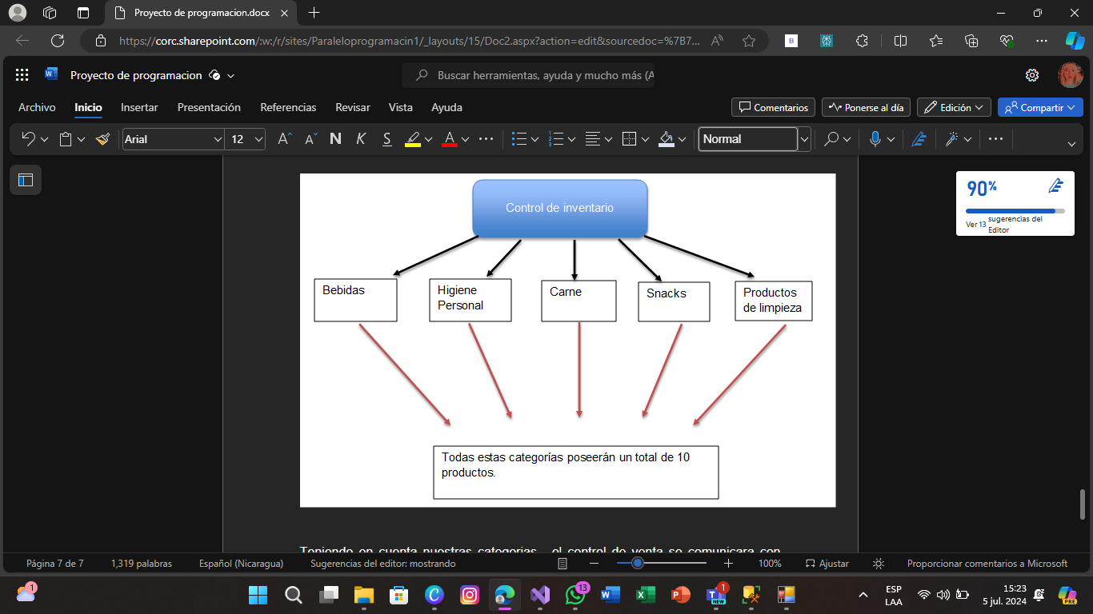
Estructura de las clases

Slide 6



Gracias

